Slide 1

2025年超级陶粲装置研讨会
STCF真空系统研究进展
（代表STCF项目真空系统组）
孙坤*、张睿扬、龚海亮（安徽理工大学）
王立强、马锦（中国科学院沈阳科学仪器股份有限公司）
汤启升、张佳乐、殷立新（中国科学院上海高等研究院）

Slide 2
目 录
STCF
对撞环真空系统的技术参数
真空系统的技术挑战
弧区标准单元的初步设计
对撞区的概念设计
注入器真空系统的概念设计
总结和计划
2025年超级陶粲装置研讨会

Slide 3
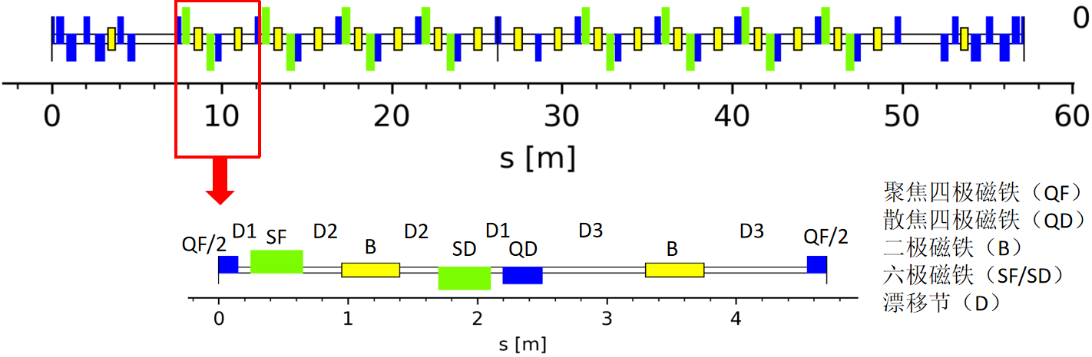
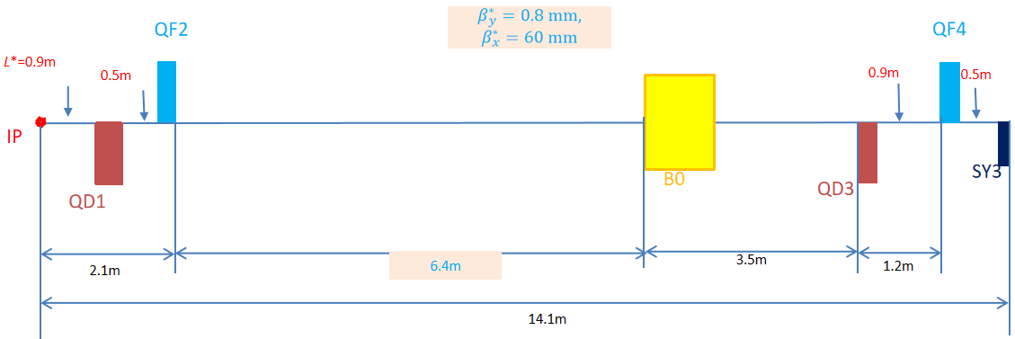
对撞环真空系统的技术参数
STCF
Beam energy: 1~3.5GeV
Beam current: 2A
Beam lifetime: >200s
Beam-gas scattering lifetime: >100min
Average dynamic pressure for arc region: <1E-8Pa
Average dynamic pressure for IR region: <1E-7Pa
Beam pipe inner diameter: Φ 30mm, Φ 50mm, Φ 67mm, Φ52mm
Low impedance beam pipe: low resistance material, smooth transition, low gap or step
Low magnetic permeability
Focus Quadrupole Magnet（QF）
Defocusing Quadrupole Magnet（QD）
Dipole Magnet（B）
Sextupole Magnet（SF/SD）
Drift Section（D）
Lattice structure diagram for standard cell in arc region
Lattice structure diagram for IR region
2025年超级陶粲装置研讨会

Slide 4
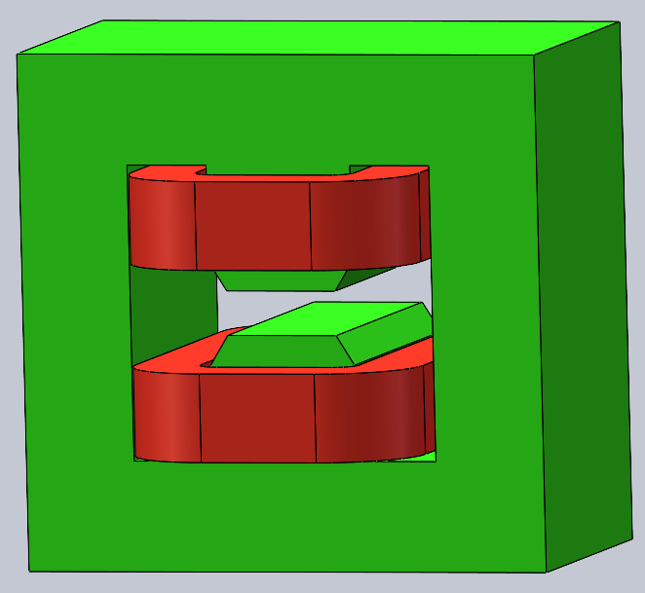
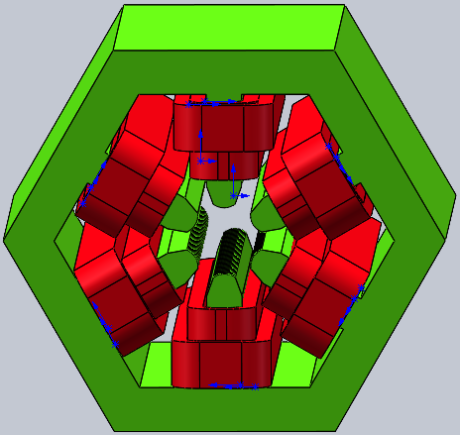
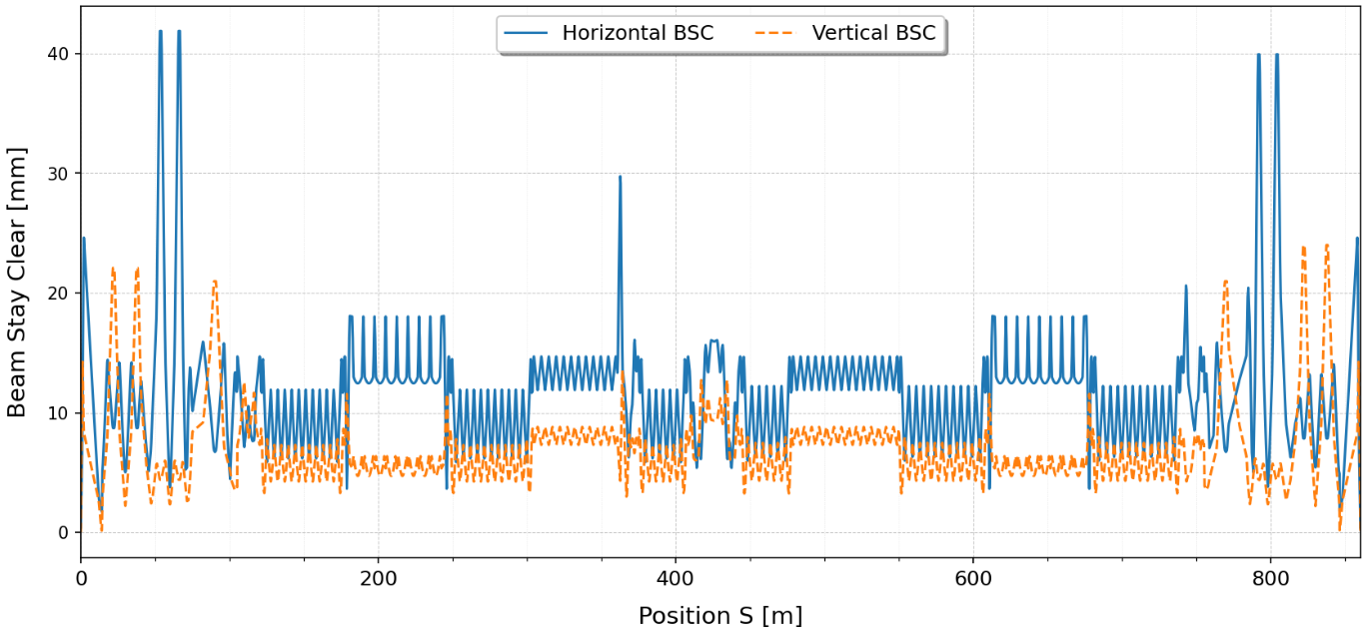
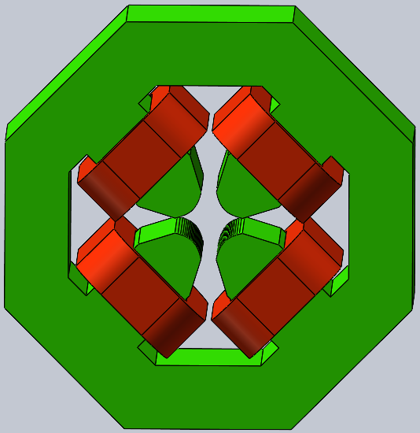
BSC and Magnets Structure
STCF
60mm
420mm
64mm
16mm
60mm
Dipole magnet
Beam stay clear from physical design
Sextupole magnet
60mm
123mm
20mm
The BSC and magnet aperture determine the cross sectional dimension and structure of the vacuum chamber.
Quadrupole magnet
2025年超级陶粲装置研讨会

Slide 5
真空系统的技术挑战
STCF
 | KEKB (Design) (LER: e+) | SuperKEKB (Design) (LER: e+) | PEP-II (LER: e+) | STCF
Beam energy [GeV] | 3.5 | 4 | 3.1 | 3.5
Beam current [A] | 1.637 (2.6) | 1.63(3.6) | ≥2 | 2
Circumference [m] | 3016 | 3016 | 2200 | 860.321
Magnetic field intensity of dipole magnet [T] | 0.73 | 0.6 | 0.78 | 1.358
Beam chamber size [mm] | Φ90 | Φ100 | Φ80 | Φ52
Total SR power (Arc) [MW] | 1.4 | 1.1 | 1.98 | 2.988
Total gas load [Pa·L/s] | 1.9 (2.9)×10⁻² | 2.1(4.7)×10⁻² | 2.0×10⁻² | 2.3×10⁻²
Vacuum pressure [Pa] | 1.33×10⁻⁷ | 6.7×10⁻⁷ | 2.7×10⁻⁷ | 10⁻⁸
High beam current
Low background and high vacuum for IR region
Small circumference, tight lattice structure
Small magnet aperture, and small inner diameter of beam chamber
High heat load, high gas load
Low impedance
Low secondary electron emission coefficient of positron ring
2025年超级陶粲装置研讨会

Slide 6
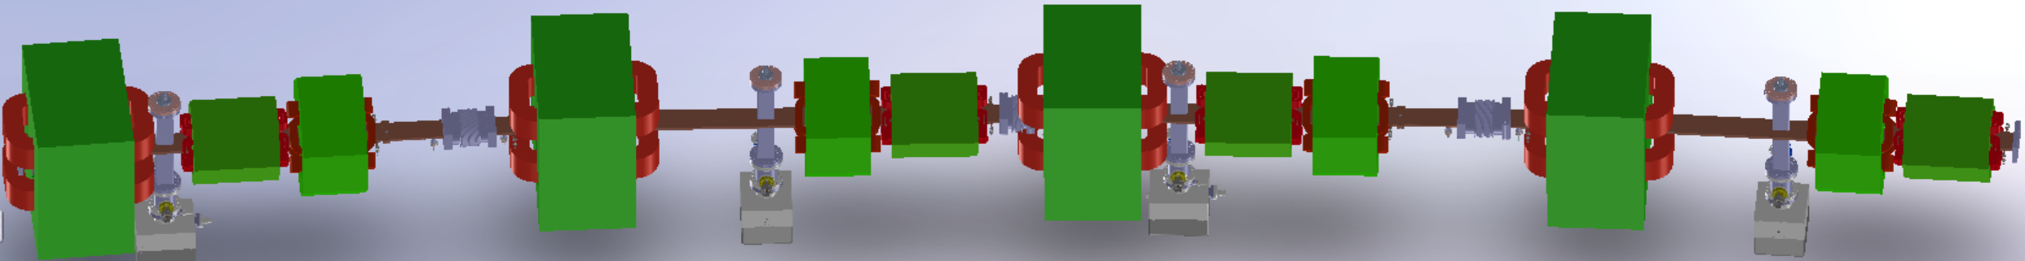
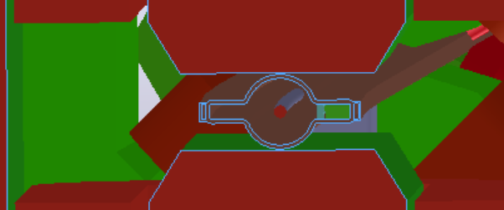
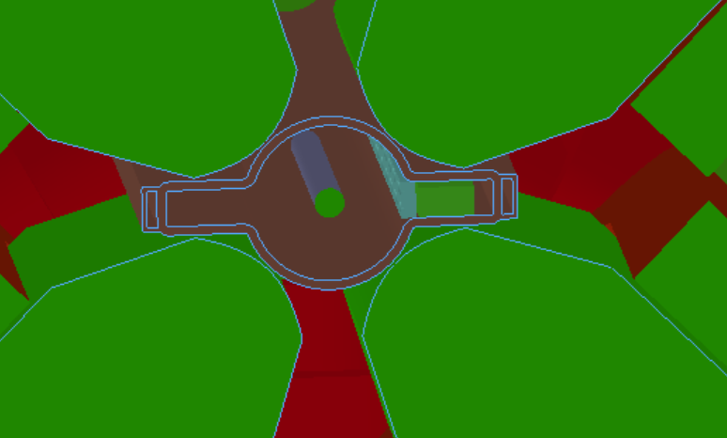
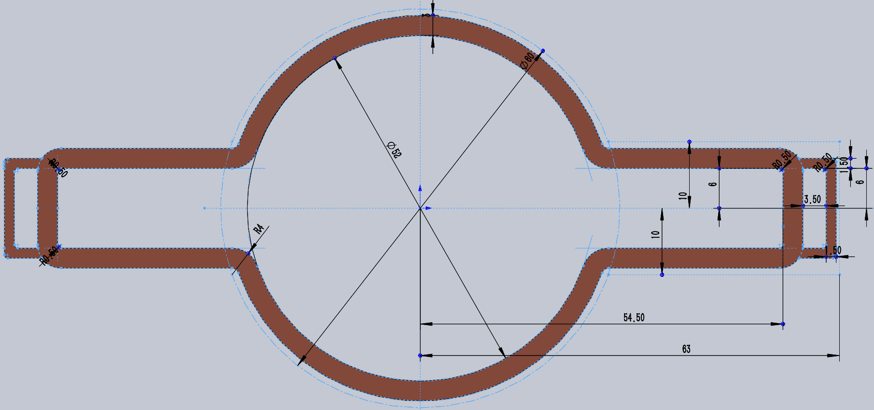
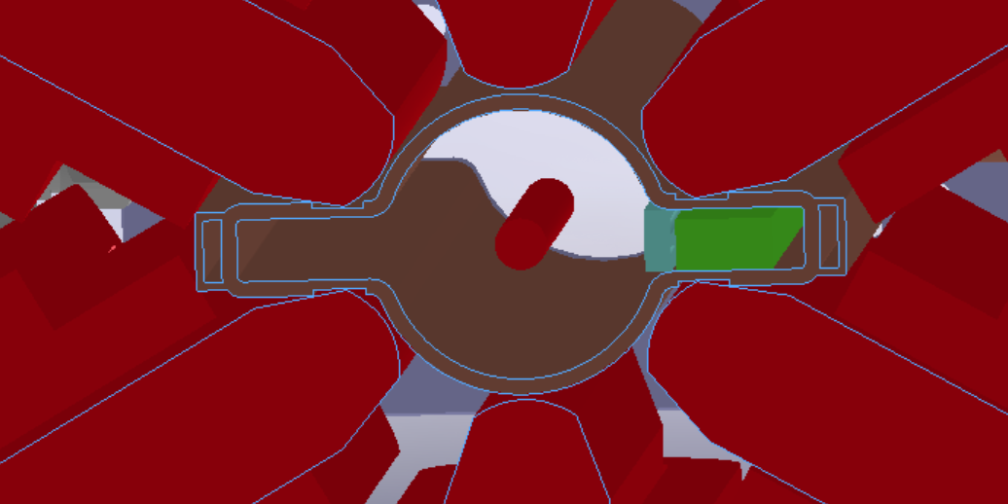
Standard Cell 3D Design
STCF
First chamber 2.4m
Second chamber 2.1m
Bellows 1
Bellows 2
NEG pump
IP
Cooling water feedthrough
BPM
NEG strip feedthrough
Gap between beam pipe and magnet pole is 1mm
Local excision for interference area between double-slit chamber and magnetic pole

Slide 7
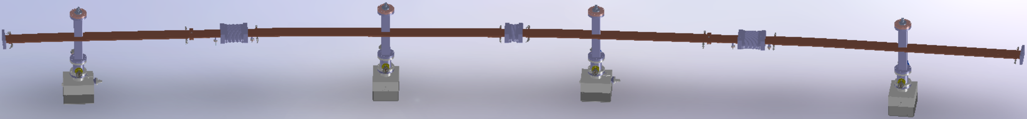
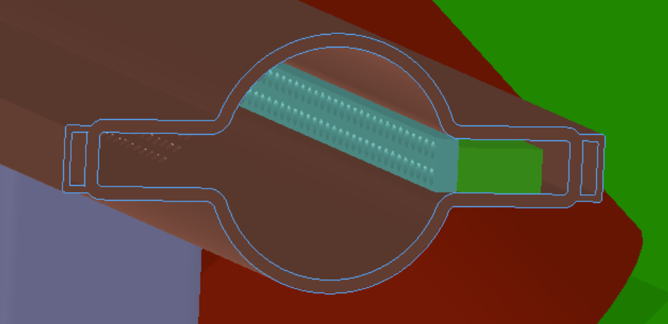
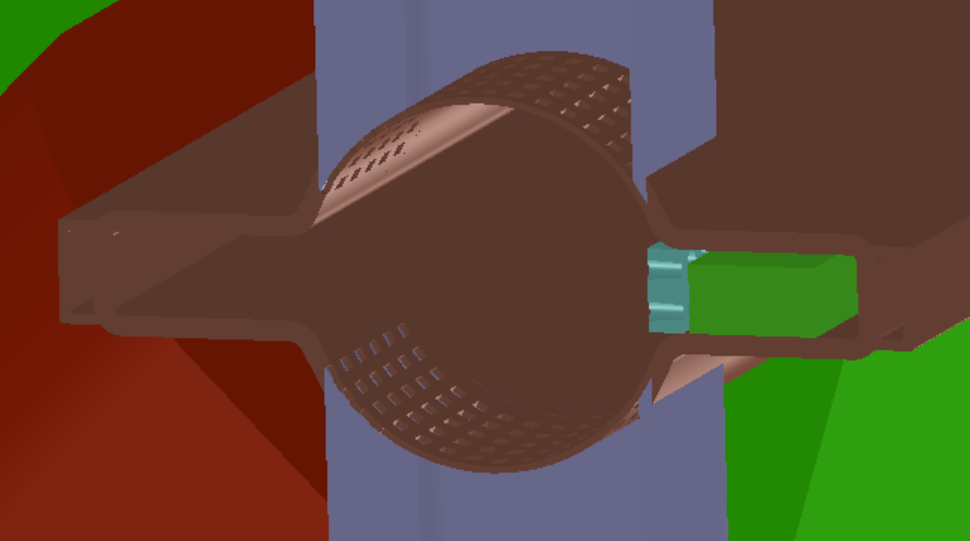
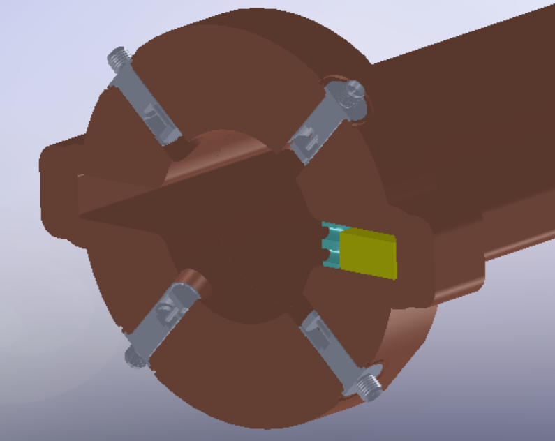
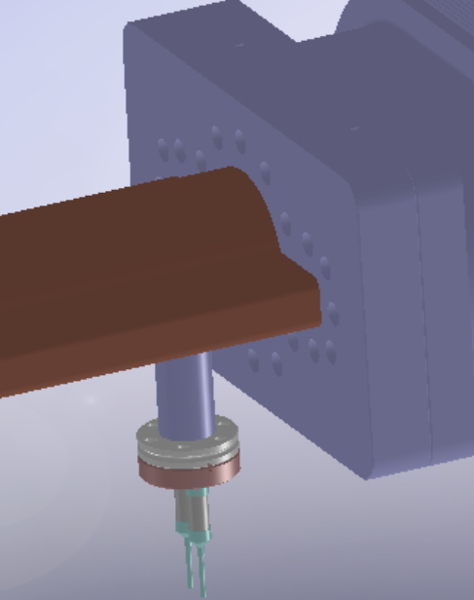
Standard Cell 3D Design of Vacuum System
STCF
First chamber 2.4m
Second chamber 2.1m
Bellows
NEG pump
IP
Cooling water
feedthrough
BPM
NEG strip
feedthrough
Internal structure of vacuum chamber
Left and right symmetrical double-slit chamber
One side absorb the synchrotron radiation light
The other side inserts NEG strip with shielding
Both outer wall of slits set cooling channel
Chamber wall thickness 3mm
NEG strip
Pump port shielding
BPM electrode
NEG strip feedthrough

Slide 8
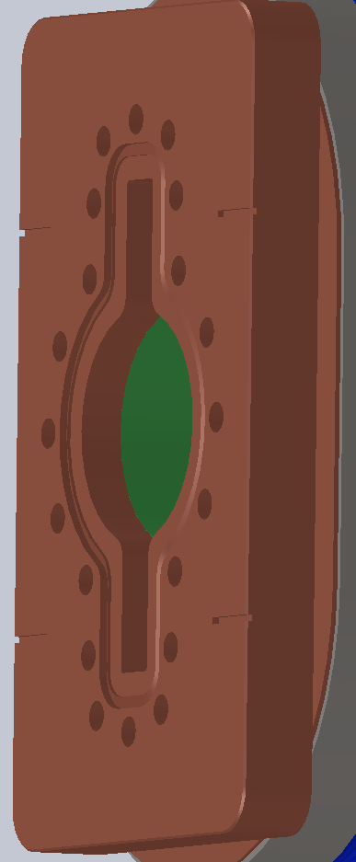
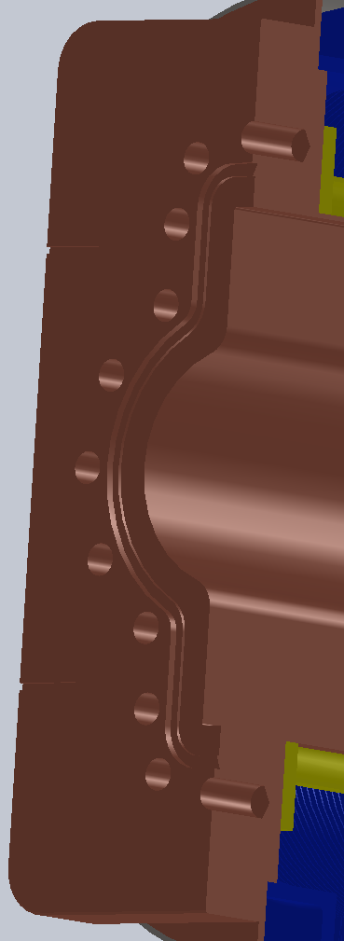
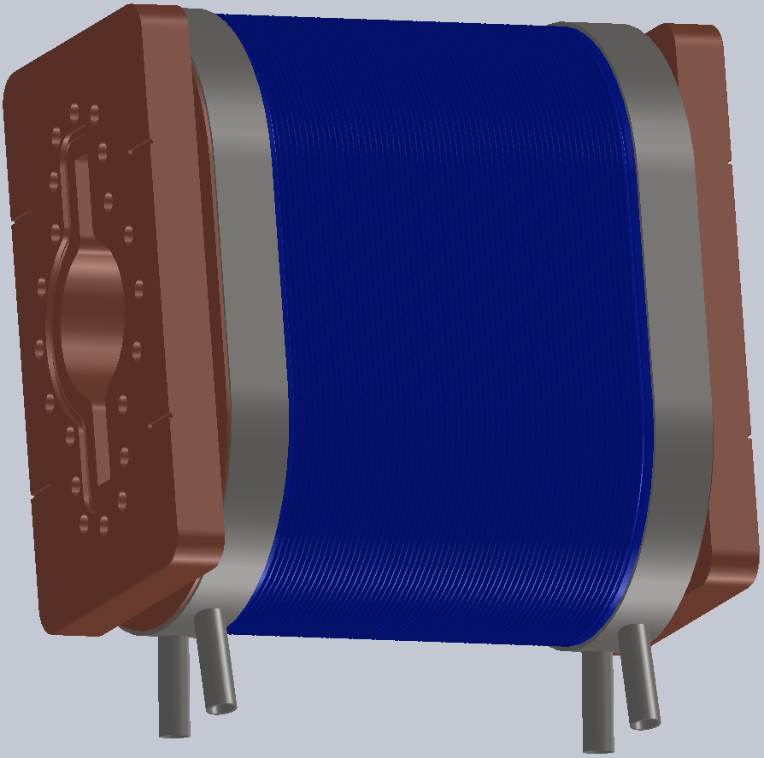
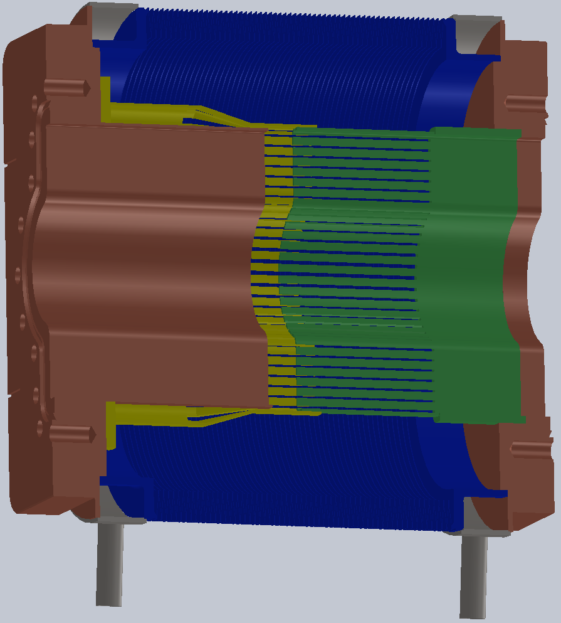
屏蔽波纹管
STCF
Flange
Bellows
RF shielding structure
Racetrack type bellows
Double finger RF shielding structure (including spring finger and contact finger)
Water cooling
Same beam channel cross section
Knife-edge sealing structure
Screw threaded connection
2025年超级陶粲装置研讨会

Slide 9
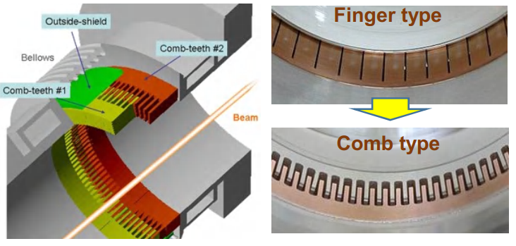
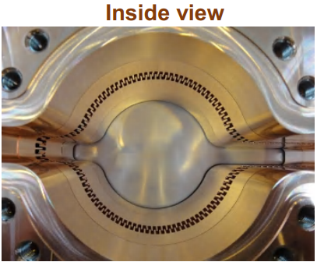
屏蔽波纹管
STCF
第二种类型波纹管的内屏蔽结构（下一步计划）
梳齿状屏蔽结构；
适用复杂的真空室截面形状；
较低的高次模效应；
真空阻抗更小。
2025年超级陶粲装置研讨会

Slide 10
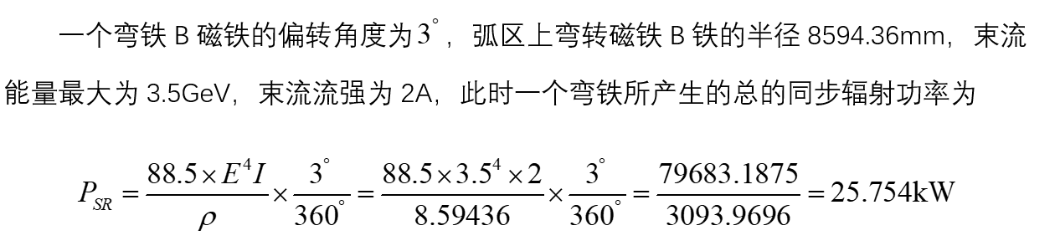
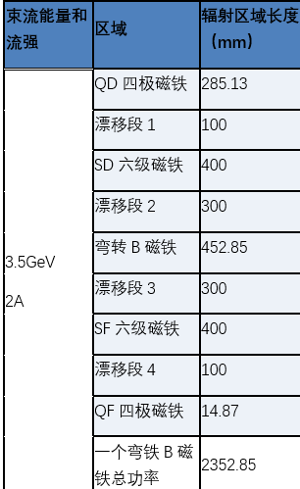
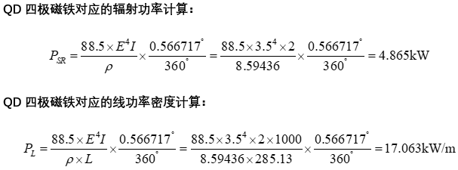
弧区标准单元段弯铁产生的功率和气载
STCF
第一段真空室位置弯铁产生的功率和气载
同步辐射功率计算：
2025年超级陶粲装置研讨会

Slide 11
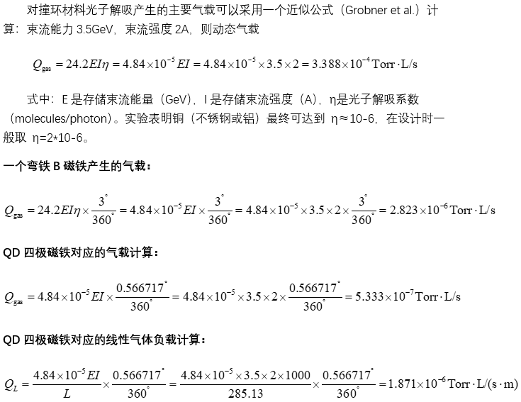
弧区标准单元段弯铁产生的功率和气载
STCF
第一段真空室位置弯铁产生的功率和气载
动态气载计算：
2025年超级陶粲装置研讨会

Slide 12
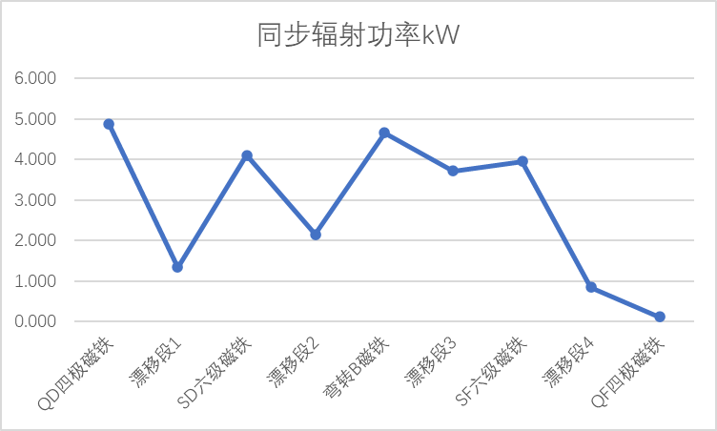
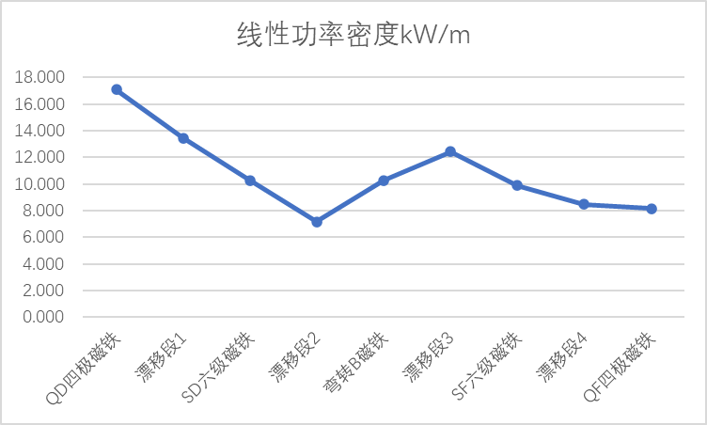
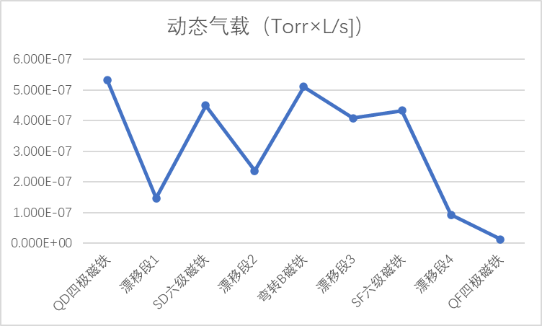
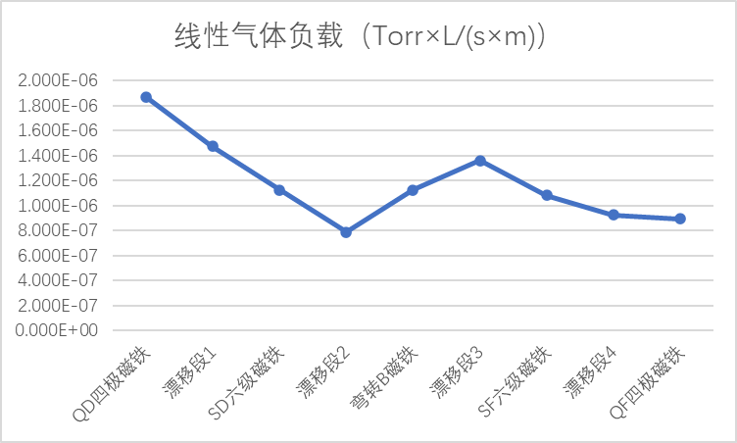
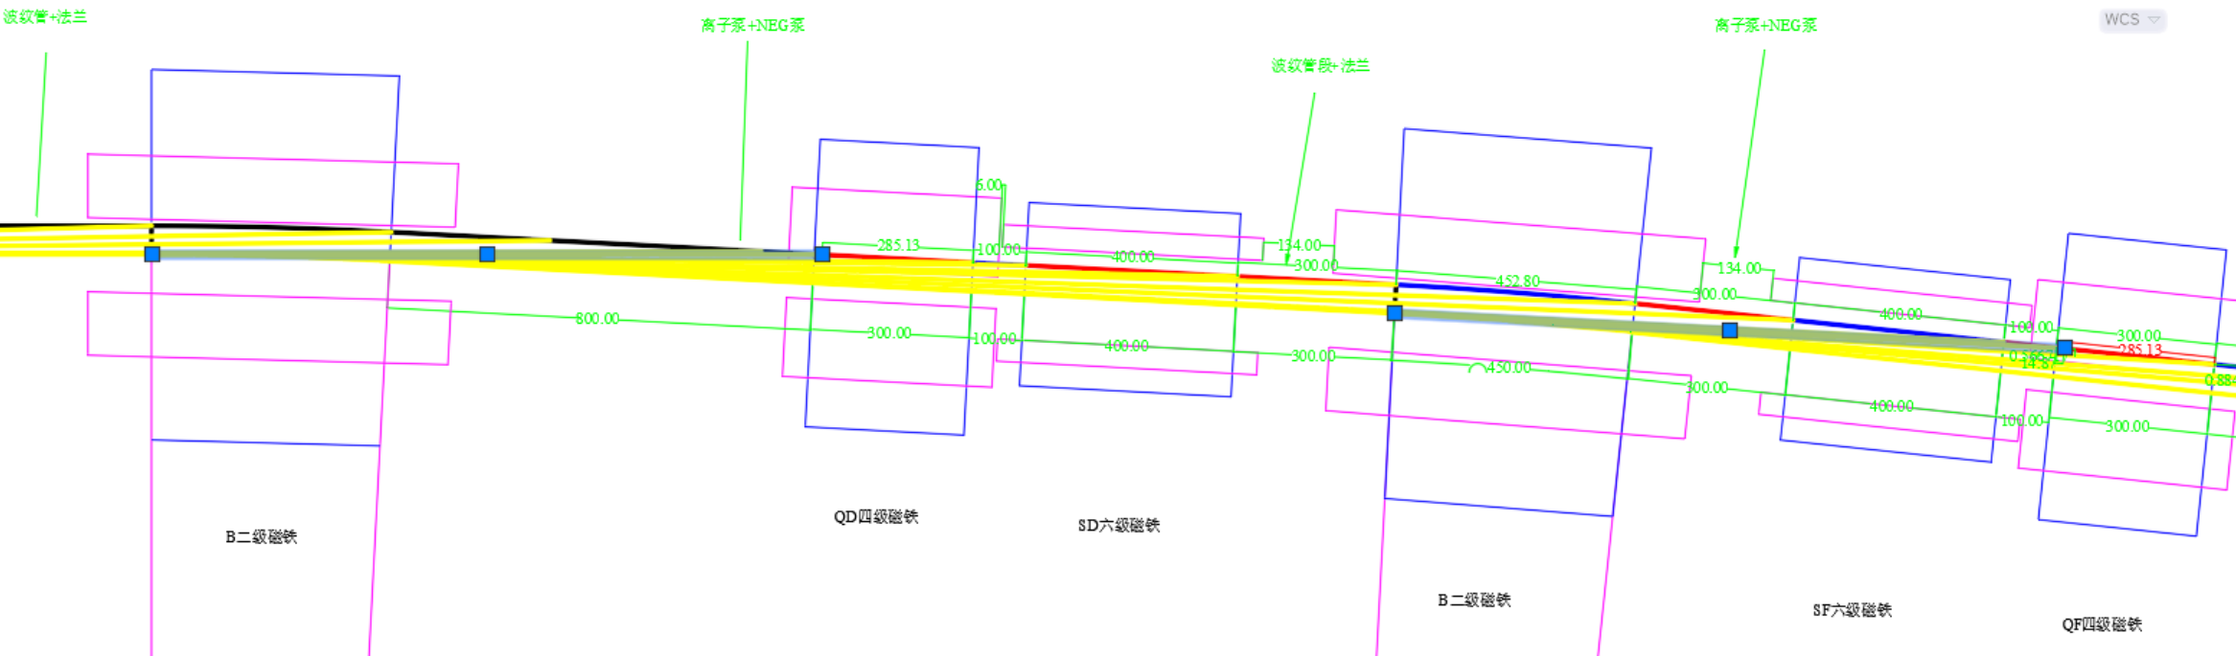
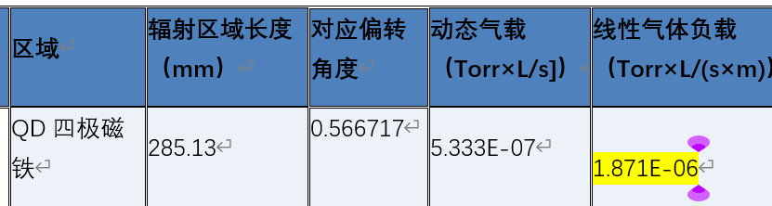
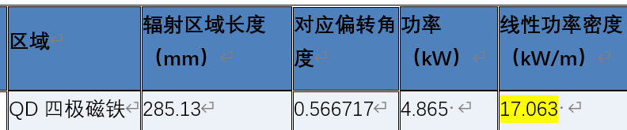
弧区标准单元段弯铁产生的功率和气载
STCF
第一段真空室位置弯铁产生的功率和气载
同步辐射功率和动态气载计算：
285.13
100
400
300
452.85
300
400
100
14.87
2351.36
2025年超级陶粲装置研讨会

Slide 13
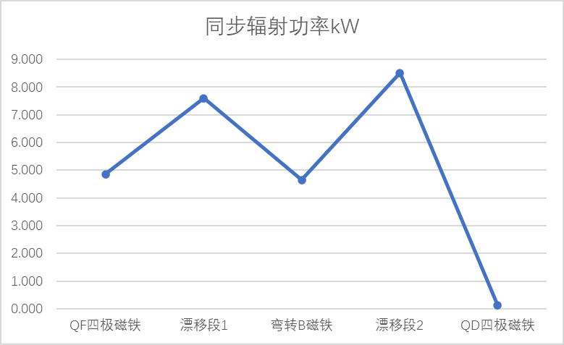
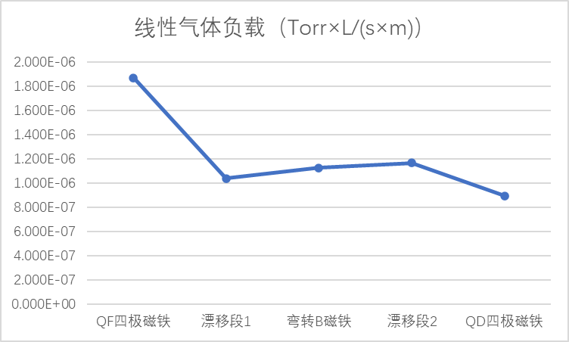
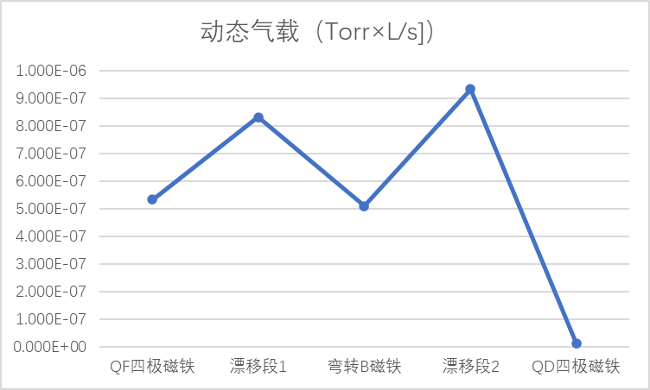
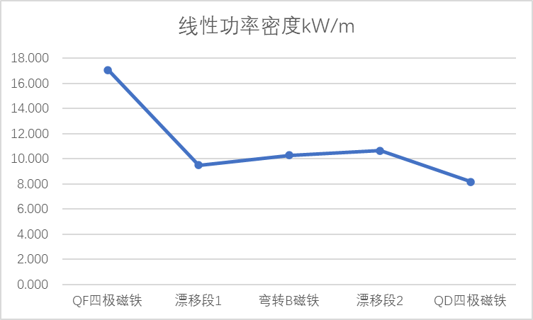
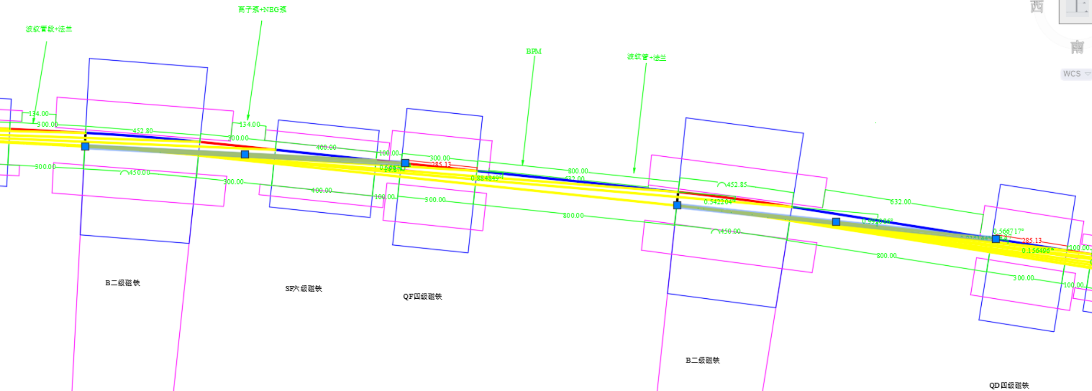
弧区标准单元段弯铁产生的功率和气载
STCF
第二段真空室位置弯铁产生的功率和气载
同步辐射功率和动态气载计算：
漂移段2
漂移段1
800
14.87
285.13
800
452.85
根据二维平面布局图的几何关系，可知前一个弯铁B磁铁产生的同步辐射光出口处正好是下一个弯铁B磁铁产生的同步辐射光入口处。
2352.85
2025年超级陶粲装置研讨会

Slide 14
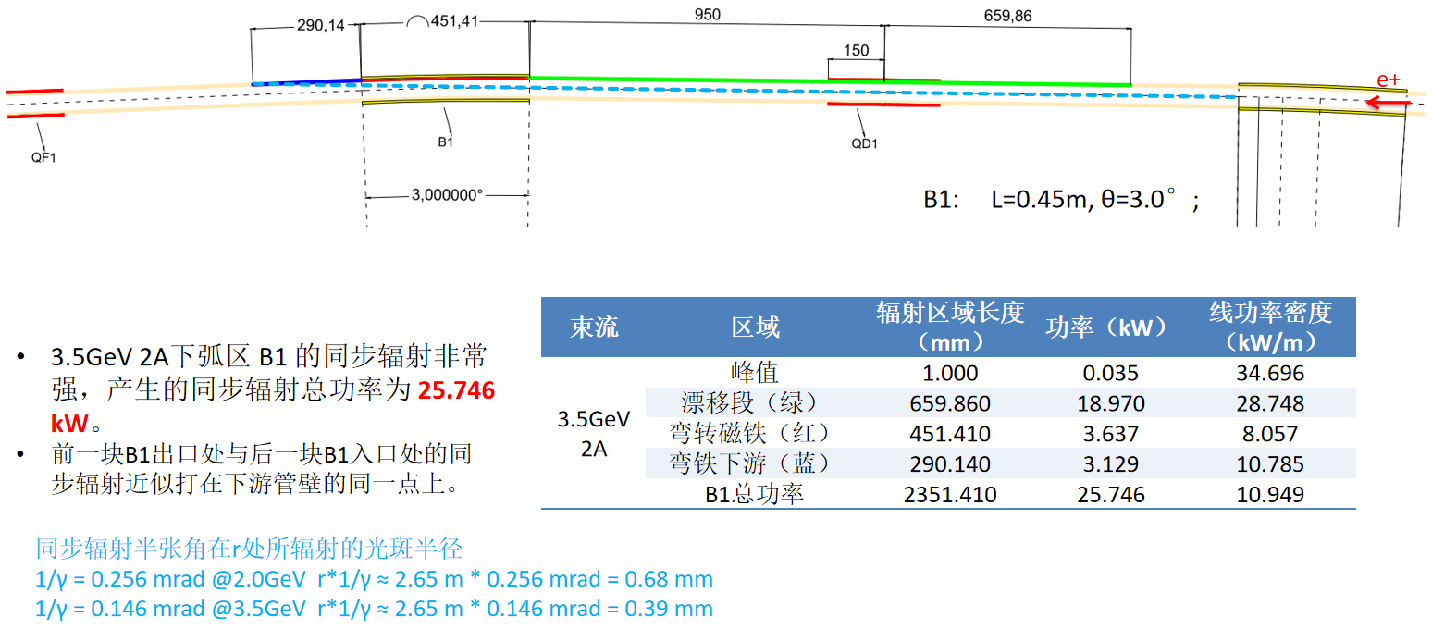
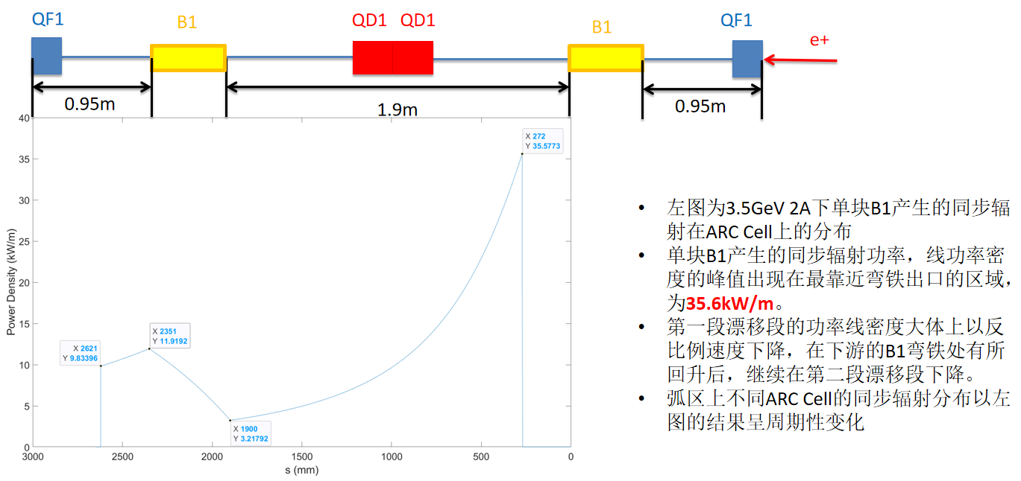
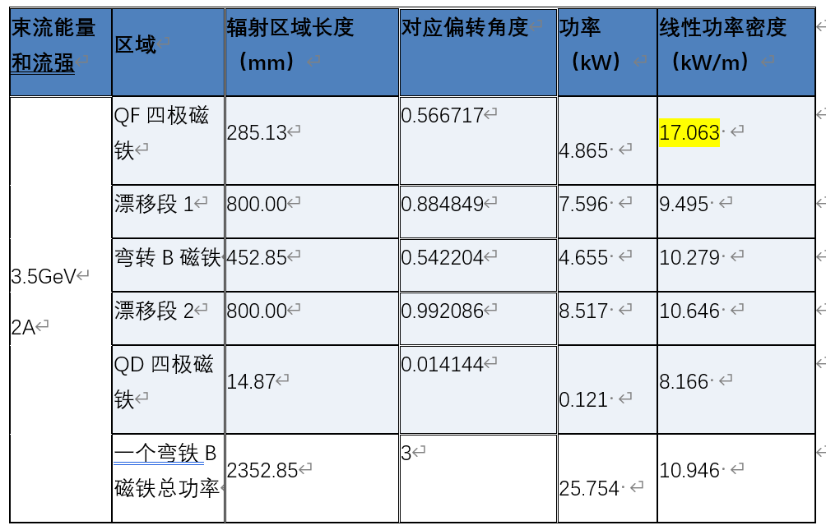
弯铁产生的功率与物理计算数据的对比
STCF
真空系统计算选择辐射光打到侧室壁上，距离束流中心线54.5mm；
束流中心管半径是26mm（物理系统选择的计算依据？）。
25.754
2025年超级陶粲装置研讨会

Slide 15
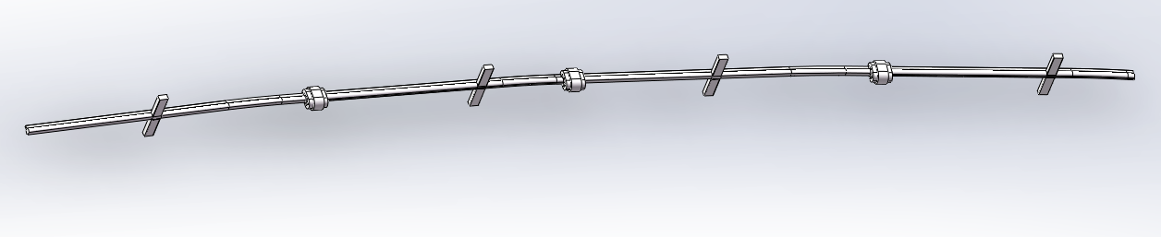
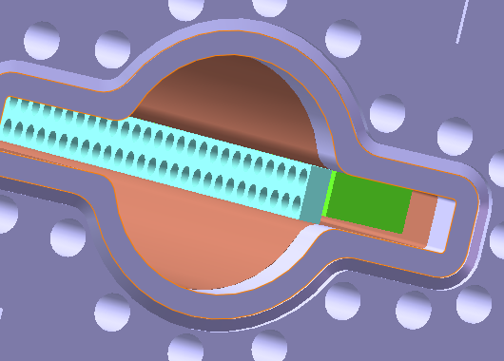
标准单元段真空压力仿真计算
STCF
真空室内腔三维模型
静态放气率：4 ×10⁻¹² mbar · l/(s·cm²)，波纹管：1 ×10⁻¹¹ mbar · l/(s·cm²)
动态放气率：4.05×10⁻¹¹ mbar·l/(s·cm²)，波纹管：2.6 ×10⁻¹¹ mbar · l/(s·cm²)
布泵方案1
NEG泵400L/s
U₂
U₁
U₂
U₁
NEG条
离子泵200L/s
U₁=2.641*380=1003.58 L/s
U₂=2.641*320=845.12 L/s
NEG条抽速近似为屏蔽网流导
2025年超级陶粲装置研讨会

Slide 16
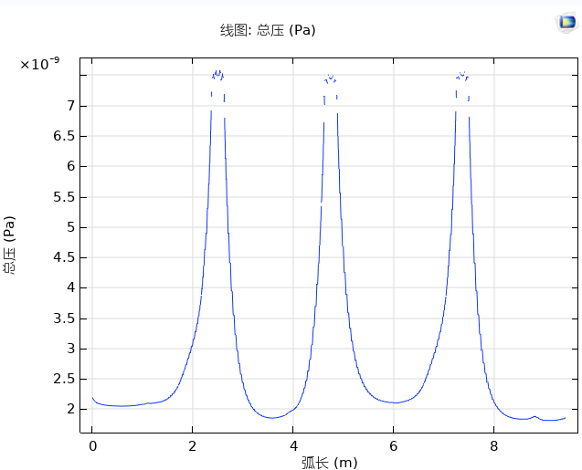
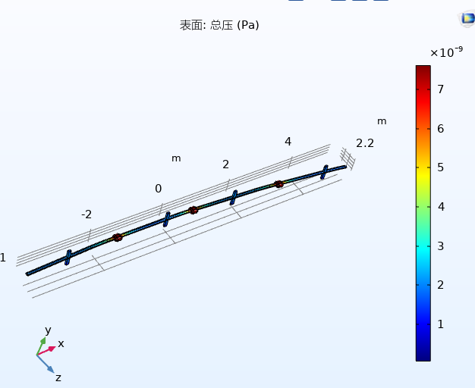
标准单元段真空压力仿真计算
STCF
静态真空仿真-布泵方案1
两段标准弧区单段连接位置
平均真空度：2.89E-9 Pa
规位置真空度：1.73E-9 Pa < 5E-9Pa
波纹管位置：7.47E-9 Pa
2025年超级陶粲装置研讨会

Slide 17
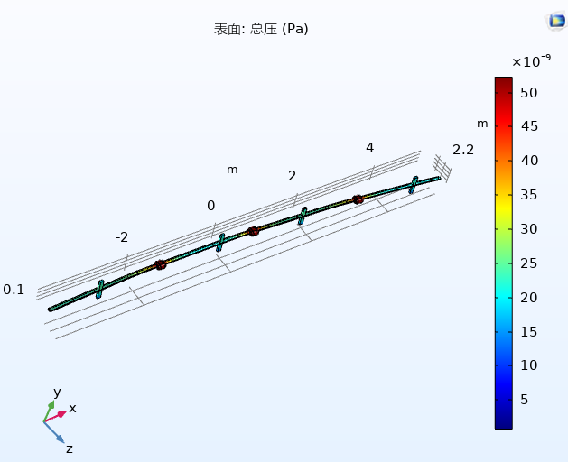
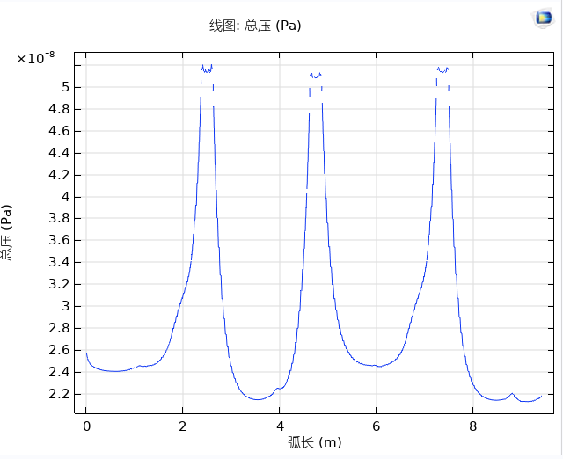
标准单元段真空压力仿真计算
STCF
动态真空仿真-布泵方案1
两段标准弧区单段连接位置
平均真空度：2.72E-8 Pa
规位置真空度：2.26E-8 Pa > 1E-8Pa
波纹管位置：5.15E-8 Pa
2025年超级陶粲装置研讨会

Slide 18
标准单元段真空压力仿真计算
STCF
真空室内腔三维模型
静态放气率：4 ×10⁻¹² mbar · l/(s·cm²)，波纹管：1 ×10⁻¹¹ mbar · l/(s·cm²)
动态放气率：4.05×10⁻¹¹ mbar·l/(s·cm²)，波纹管：2.6 ×10⁻¹¹ mbar · l/(s·cm²)
布泵方案2
NEG泵1600L/s
U₂
U₁
U₂
U₁
NEG条
离子泵200L/s
U₁=6.735*380=2559.3 L/s
U₂=6.735*320=2155.2 L/s
NEG条抽速近似为屏蔽网流导
2025年超级陶粲装置研讨会

Slide 19
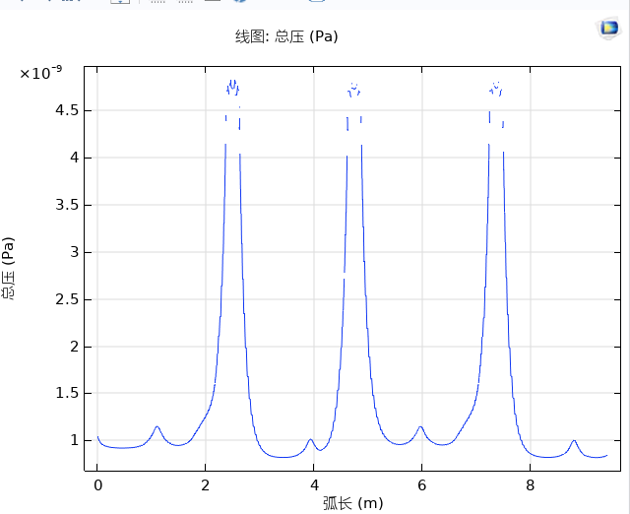
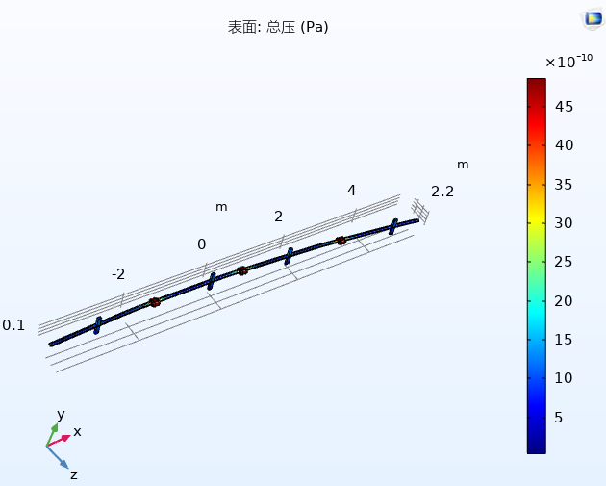
标准单元段真空压力仿真计算
STCF
静态真空仿真-布泵方案2
两段标准弧区单段连接位置
平均真空度：1.35E-9 Pa
规位置真空度：1.24E-9 Pa < 5E-9Pa
波纹管位置：4.73E-9 Pa
2025年超级陶粲装置研讨会

Slide 20
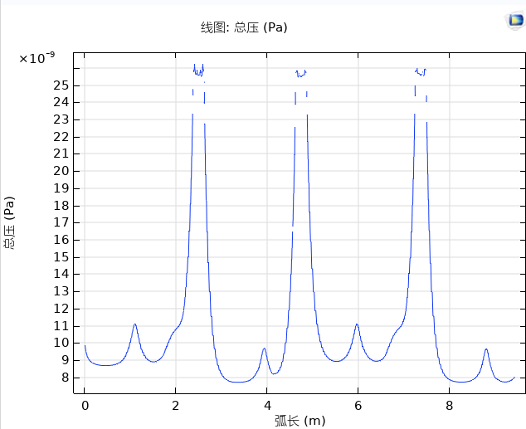

标准单元段真空压力仿真计算
STCF
动态真空仿真-布泵方案2
两段标准弧区单段连接位置
平均真空度：1.00E-8 Pa
规位置真空度：1.20E-8 Pa > 1E-8Pa；NEG泵处规示数8.83.E-9 Pa< 1E-8Pa
波纹管位置：2.56E-8 Pa
2025年超级陶粲装置研讨会

Slide 21
标准单元段真空压力仿真计算
STCF
真空度仿真-两种布泵方案结果对比
 | NEG条（L/s） | NEG泵（L/s） | 离子泵（L/s） | 静态真空度（Pa） | 动态真空度（Pa）
布泵方案1 | U1=1003.58 U2=845.12 | 400 | 200 | 平均真空度：2.89E-9 规位置真空度：1.73E-9 < 5E-9 波纹管位置真空度：7.47E-9 | 平均真空度：2.72E-8 规位置真空度：2.26E-8 > 1E-8 波纹管位置：5.15E-8
布泵方案2 | U1=2559.3 U2=2155.2 | 1600 | 200 | 平均真空度：1.35E-9 规位置真空度：1.24E-9 < 5E-9 波纹管位置：4.73E-9 | 平均真空度：1.00E-8 规位置真空度：1.20E-8 > 1E-8 NEG泵处规示数：8.83E-9< 1E-8 波纹管位置：2.56E-8
2025年超级陶粲装置研讨会

Slide 22



标准单元段温度仿真计算
STCF
一个二极磁铁产生总功率25.75kW
冷却水流速7.8L/min
冷却水入口温度24 ℃
温度场仿真
最大温度为122 ℃ (BPM 块为无氧铜)
最大温度为750 ℃ (BPM 块为不锈钢)
2025年超级陶粲装置研讨会

Slide 23




标准单元段温度仿真计算
STCF
真空室材料选择不锈钢
整体温度分布
近弯铁段光照面温度
远端弯弧区光照面温度
温度达到490度。
水接触面温度~190℃
光照面最高温度 ~490℃
2025年超级陶粲装置研讨会

Slide 24




标准单元段温度仿真计算
STCF
真空室材料选择Al
整体温度分布
近弯铁段光照面温度
远端弯弧区光照面温度
温度达到359度。
水接触面温度~185℃
光照面最高温度 ~359℃
2025年超级陶粲装置研讨会

Slide 25




标准单元段温度仿真计算
STCF
真空室材料选择Cu
整体温度分布
近弯铁段光照面温度
温度达到219度；
基本确定了需要使用弥散铜或者铬锆铜，基本满足要求，但下一步需要对其进行优化和改进，温度控制到150度以内。
远端弯弧区光照面温度
水接触面温度~178℃
光照面最高温度 ~219℃
2025年超级陶粲装置研讨会

Slide 26




标准单元段静力学仿真计算
STCF
Cu真空室材料
最大应力298MPa出现在温差较大的位置；
Y轴方向的变形量约0.25mm；
Z轴方向的变形量约2mm。
2025年超级陶粲装置研讨会

Slide 27

Basic Consideration for Vacuum System of IR Region
STCF
For MDI Region
IP
Specification
Average dynamic pressure for IR: <1E-7Pa (or lower)
Ultra-low impedance
IR end (～3.5m)
Technaical challenges
Preliminary vacuum design scheme
High gas load: SR light, HOM, particle scattering
Small chamber aperture
No space for pump inside the detector
Vacuum sealing and detection difficult inside the detector
Stop the SR outside
Low impedance material and structure
Vacuum chamber coated by NEG film
Fully bakeout and degassing before installation
Reliable seal structure
2025年超级陶粲装置研讨会

Slide 28



Basic Consideration for Vacuum System of IR Region
STCF
From IP to first dipole magnet
Mobile platform end about 3.7m
NEG pump
NEG strip
NEG pump
NEG strip
NEG pump + IP pump
NEG strip
Flange +RF shielded bellows
Flange +RF shielded bellows
Flange +RF shielded bellows
Flange +RF shielded bellows
Circular tube
Linear power maximum
3.5GeV, 2A
Chamber diameter: 30mm, 50mm, 67mm
Each chamber length：1.5～2m
Discrete + distributed SR absorption
Distributed + discrete pumping scheme
2025年超级陶粲装置研讨会

Slide 29

Conceptual Design for Injector Vacuum System
STCF
Injection scheme
Specification
Average static pressure: <1.3E-5Pa
Average dynamic pressure : <6.5E-5Pa
2025年超级陶粲装置研讨会

Slide 30
Conceptual Design for Injector Vacuum System
STCF
Preliminary design scheme
Damping Ring (Accumulation Ring) Vacuum System
Linac Vacuum System
The vacuum system is first evacuated using TMP, and then maintained by ion pumps.
Ion pumps rated at 100 L/s and bellows are spaced for each standard cell.
Two 3-meter accelerating tubes form a 6-meter segment, a 100 L/s ion pump is set at the entrance waveguide of each tube.
Bellows are installed between adjacent 6-meter segments, and gate valve is installed every two 6-meter segments.
Outside of accelerating region, ion pumps are spaced approximately every 2 meters.
Beam Transport Line Vacuum System
The pumping system uses conventional 50 L/s ion pumps, installed approximately every 5 meters.
Vacuum gauges are installed every 10 meters.
Valve is placed every 20 meters.
Vacuum technology, from design, construction to operation, is mature for injector , except the gun, positron target, injection and extraction region, which shall be focus in the design.
2025年超级陶粲装置研讨会

Slide 31

总结和计划
STCF
总结
对撞环材料选择弥散铜或者铬锆铜；
目前的结构和冷却设计温度偏高；
动态真空度与物理设计指标还有差距。
下一步计划
真空度方面：
在真空室上下弧面区域镀NEG膜。
热分析方面：
增加同步辐射光挡块；
光子吸收器；
同步辐射光吸收面由垂直改成斜坡以增大吸收面。
屏蔽波纹管设计方面：
设计梳齿型，并与双指型进行对比分析。
其他方面
对撞区、阻尼扭摆器段、注入器部分真空系统设计。
2025年超级陶粲装置研讨会

Slide 32
STCF
请各位专家批评指正！
2025年超级陶粲装置研讨会

